Slide 1


프라이버시 문제 없는 계정 공유 플랫폼
Amathon 2019 Team 2

Slide 2




Team Members
백지오
정영모
백앤드 개발자(Django)
github.com/skyil7
백앤드 개발자(Spring)
github.com/yeongmo-j
오혜린
권영권
프론트 개발자
github.com/hyerinOh
프론트 개발자
github.com/lebmouse

Slide 3
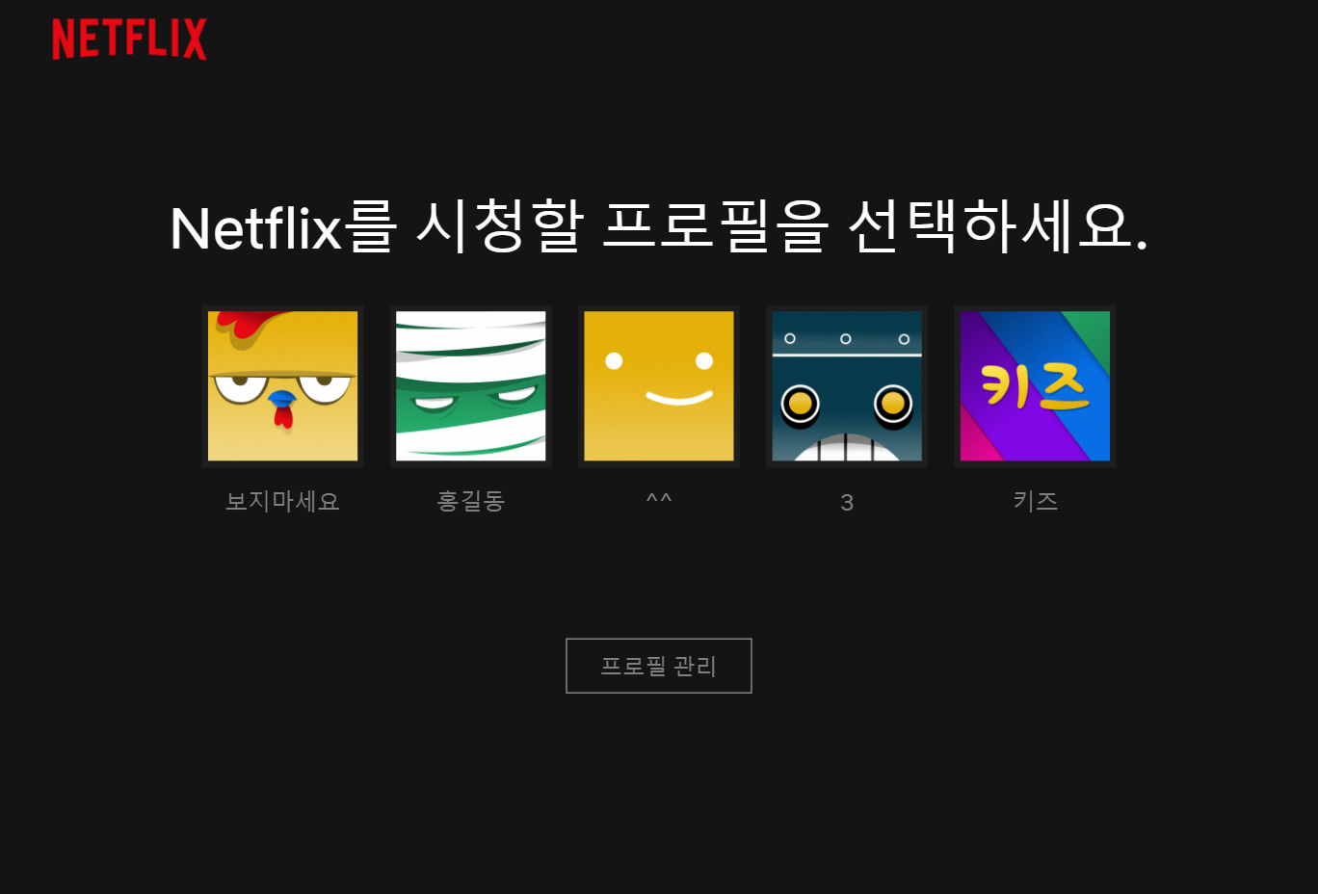
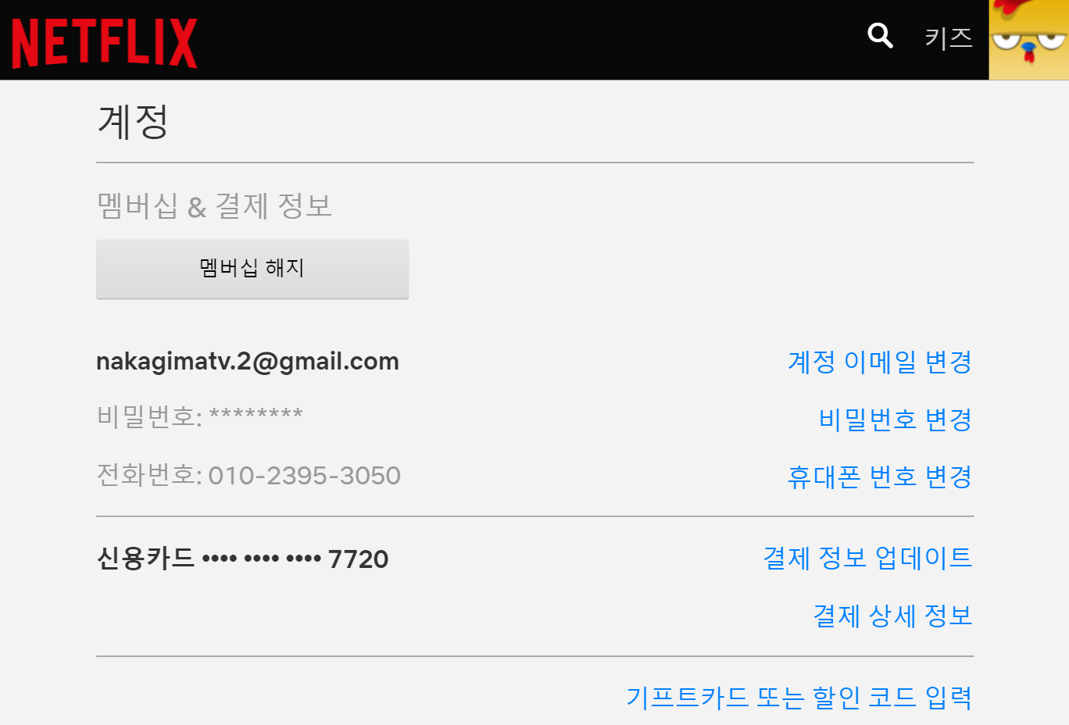
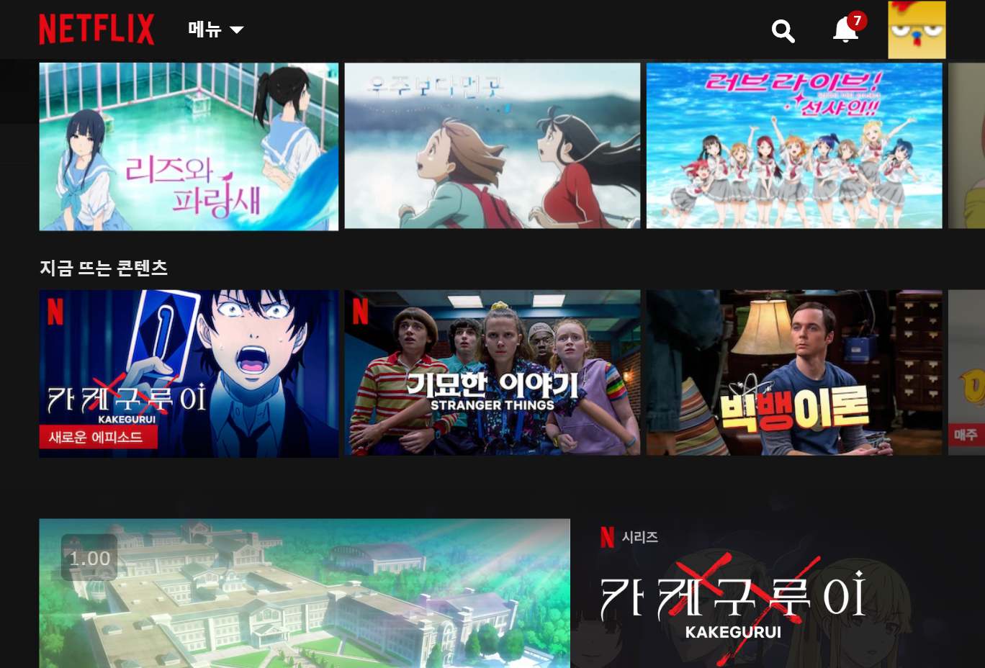
Problem
기존 계정공유 플랫폼의 문제점
시청 기록, 연락처 등 개인정보가 불특정 다수에게 노출될 수 있음

Slide 4
Goal & Solution
1. 계정을 서비스 제공자가 직접 운영
계정을 공유할 때, 호스트의 먹튀 방지
계정을 공유하면서도, 개인 정보 노출은 방지
사용자들 간에 불필요한 연락이나 절차를 최소화
가입 후 바로 계정 사용이 가능
2. 계정을 한달에 한번 랜덤으로 재분배
3. 계정 공유자의 정보를 일체 제공 X
4. 계정을 미리 생성 후, 가입 즉시 제공

Slide 5


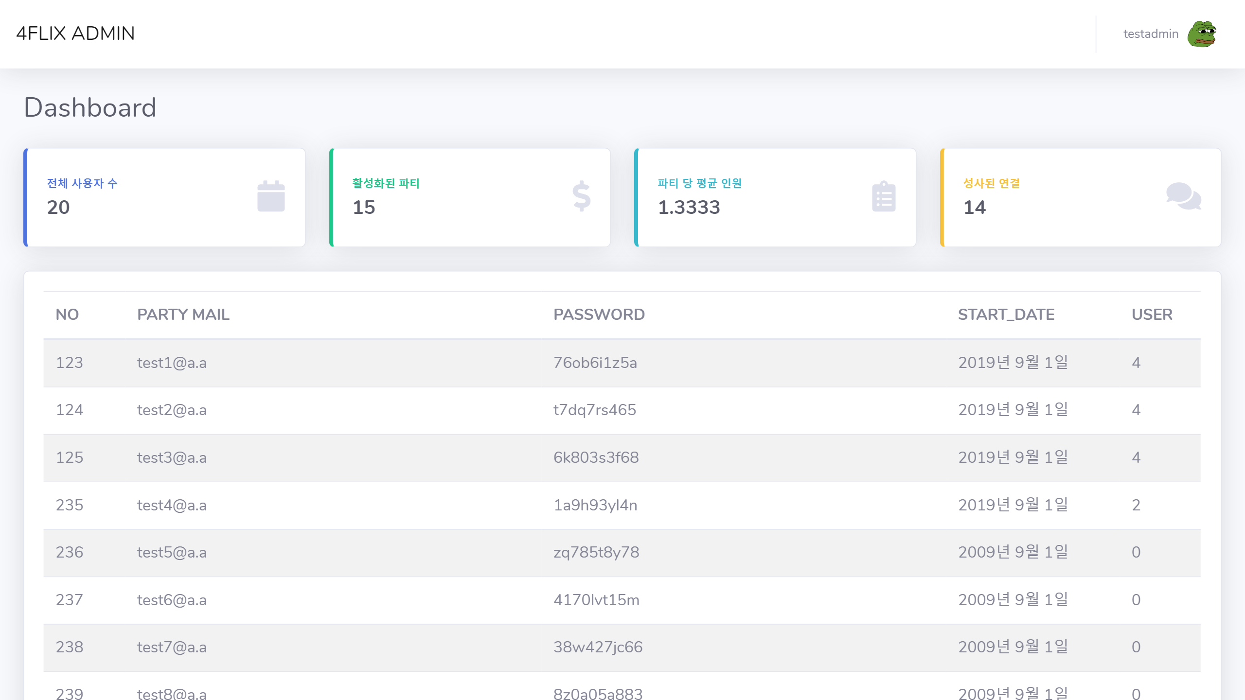

Service Scenario
회원가입/로그인
요금결제
ID/PW 제공
계정 배분
메일 발송
PW 변경
30일 대기
Amazon RDS
Error Detection&
Maintanace
Dedicated Operation Dashboard
Amazon SES

Slide 6





Tech Stack
Amazon SES
Vue.js
Amazon RDS

Slide 7
Preview

Slide 8
The Best is yet to come
계정 공유를 넘어 팀 매칭, 공동 구매로
공유 계정 자동 로그인 기능 구현
계정 관리 자동화
광고와 중개 수수료를 통한 수익모델 개발

Slide 9
QnA

Slide 10
Thank you!
Amathon 4flix Team

